Slide 1
Алгоритми за търсене
Лекция 5

Slide 2
1. Дефиниция
Търсенето е процес на преглеждане на неподредена или подредена по определен ключ или ключове съвкупност от данни.
външно търсене
вътрешно търсене
2. Линейно (последователно) търсене
2.1. В неподреден масив
int Search1(int A[], int n, int key)
{ int i=0;
while ((A[i]!=key)&&(i<n))
i++;
if (A[i]==key) return 1; //търсенето е успешно
else return 0; // търсенето не е успешно
}

Slide 3
2.2. В подреден масив
int Search2(int A[], int n, int key)
{ int i=0;
while ((A[i]<key)&&(i<n))
i++;
if (A[i]==key) return 1; //търсенето е успешно
else return 0; // търсенето не е успешно
}
Броят необходими сравнения в случай на неуспешно търсене - намалява средно до n/2.

Slide 4
3. Последователно търсене с преподреждане
При всяко успешно търсене на елемент той се поставя в началото на масива.
Колкото по-често е осъществяван достъп до даден елемент, с толкова по-голяма вероятност той ще се намира сред първите елементи на масива.
int Search3(int A[], int n, int key)
{ int i=0, pom;
while ((A[i]!=key)&&(i<n))
i++;
if (A[i]==key) {
pom=A[0]; A[0]=A[i]; A[i]=pom;
return 1; //търсенето е успешно
}
else return 0; // търсенето не е успешно
}

Slide 5
4. Търсене със стъпка.
Търсене в подреден масив
Търсене през през стъпка k.
При достигане до елемент по-голям от търсения елемент key се извършва последователно търсене в интервала, определен от последните две сравнения;
Намаля се значително броя на елементите, които се сравняват;
Обобщение на линейното търсене при k=1.
A[1] | A[2] | … | A[k+1] | … | A[2k+1] | … | A[n]

Slide 6
4. Търсене със стъпка.
int s4(int a[],int n, int k, int step) //step search
{ int i, left, right;
for (i=0; (a[i]<k)&&(i<n); i+=step);
if (i+1<step) left=0;
else left=i-step;
if (n<i) right=n;
else right=i;
while (left<=right) if(a[left]==k) return 1;
else if (left<n-1) left++;
else return 0;
return 0;
}

Slide 7
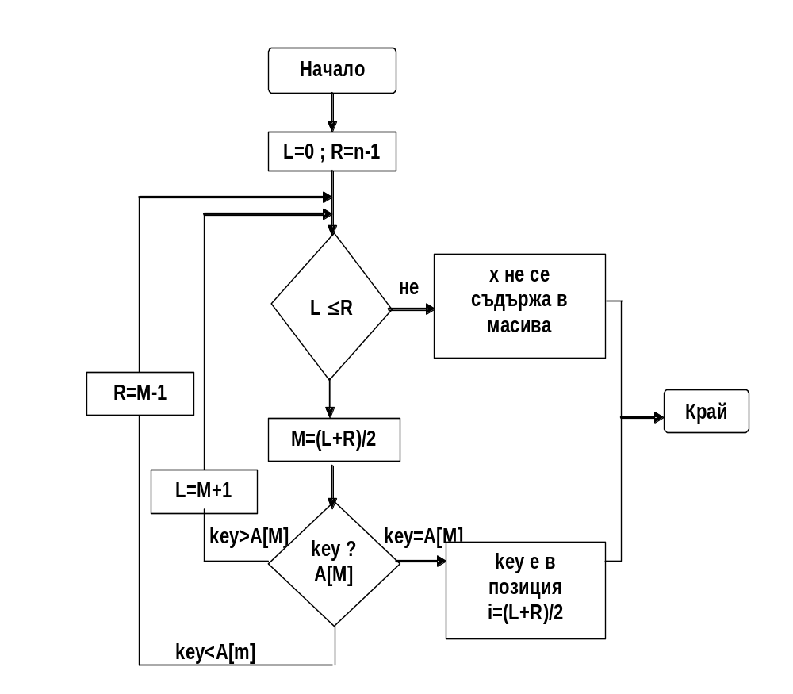
5. Двоично търсене (Binary Search, Logarithmic Search)
За подреден масив;
Използва се за голям брой елементи и голям брой търсения;
Методът е рекурсивен;
Търсената стойност key се сравнява със стойността на средния елемент в масива;
Ако елементът е по-голям, търсенето продължава в дясната част от масива, в противен случай - в лявата;
При съвпадение търсенето се прекратява;
На всяка стъпка размерът на полето за търсене се съкращава приблизително двойно.
Сложност на алгоритъма: O(log n).

Slide 8
Двоично търсене
int Search4(int key, int left, int right)
{ int mid;
if (left>right) return 0; //търсенето не е успешно
mid=(left+right)/2;
if (key<A[mid])
return Search4(key, left, mid-1);
else if (key>A[mid])
return Search4(key, mid+1,right);
else return 1; // търсенето е успешно
}

Slide 9
Двоично търсене
int SearchIt(int n, int key)
{ int l=0, r=n-1, mid;
while (l<=r) {
mid=(l+r)/2;
if (key<A[mid]) r=mid-1;
else if (key>A[mid]) l=mid+1;
else { cout<<"A["<<mid<<"]="<<A[mid]<<endl;
return 1;} //successfully
}
return 0; //not successfully
}

Slide 10
6. Фибоначиево търсене
Модификация на двоичното търсене - За сравнение се избира елемент с индекс F_{k-1}, броят на елементите в масива n = F_{k}-1.
Числата на Фибоначи се задават с рекурентната формула:
F₀ =0 , F₁ = 1, F_{n} = F_{n-1} + F_{n-2} , n>=2
Ст.1 Сравняват се key и A[F_{k-1}]. В случай на равенство към Ст.6, в противен случай – към Ст.2.
Ст.2 Ако key < A[F_{k-1}] – към Ст.3, в противен случай – към Ст.4.
Ст.3 Разглеждат елементите с индекси 0, 1, 2, …, F_{k-1} −1
(последователност с дължина F_{k-1} −1)
Ст.4 Разглеждат елементите с индекси F_{k-1}+1, F_{k-1}+2, …, n-1 (последователност с дължина F_{k-2} −1)
Ст.5 Изпълни Ст.1
Ст.6 Успешно приключване на търсенето.
Преслав Наков, Панайот Добриков. Програмиране = ++Алгоритми, София, 2005.

Slide 11
Функция за търсене на числата на Фибоначи:
int fib[n];
int findFib(int n)
{ int k; fib[0]=0; fib[1]=1;
for (k=2; ;k++)
if ((fib[k]=fib[k-1]+fib[k-2]) > n)
return k-1;
return 0;
}
Функция за Фибоначиево търсене:
int fibsearch(int key, int n)
{ int p, q, r, k;
k=findFib(n);
p=fib[k-1]; q=fib[k-2]; r=fib[k-3];
if (key>a[p]) p+=n-fib[k]+1;
while (p>0)
if (key==a[p]) return p;
else
if (key<a[p])
if (0==r) p=0;
else
{ int t; p-=r; t=q; q=r; r=t-r;}
else
if (1==q) p=0;
else
{ p+=r; q-=r; r-=q; }
return 0;
}
Преслав Наков, Панайот Добриков. Програмиране = ++Алгоритми, София, 2005.

